Slide 1
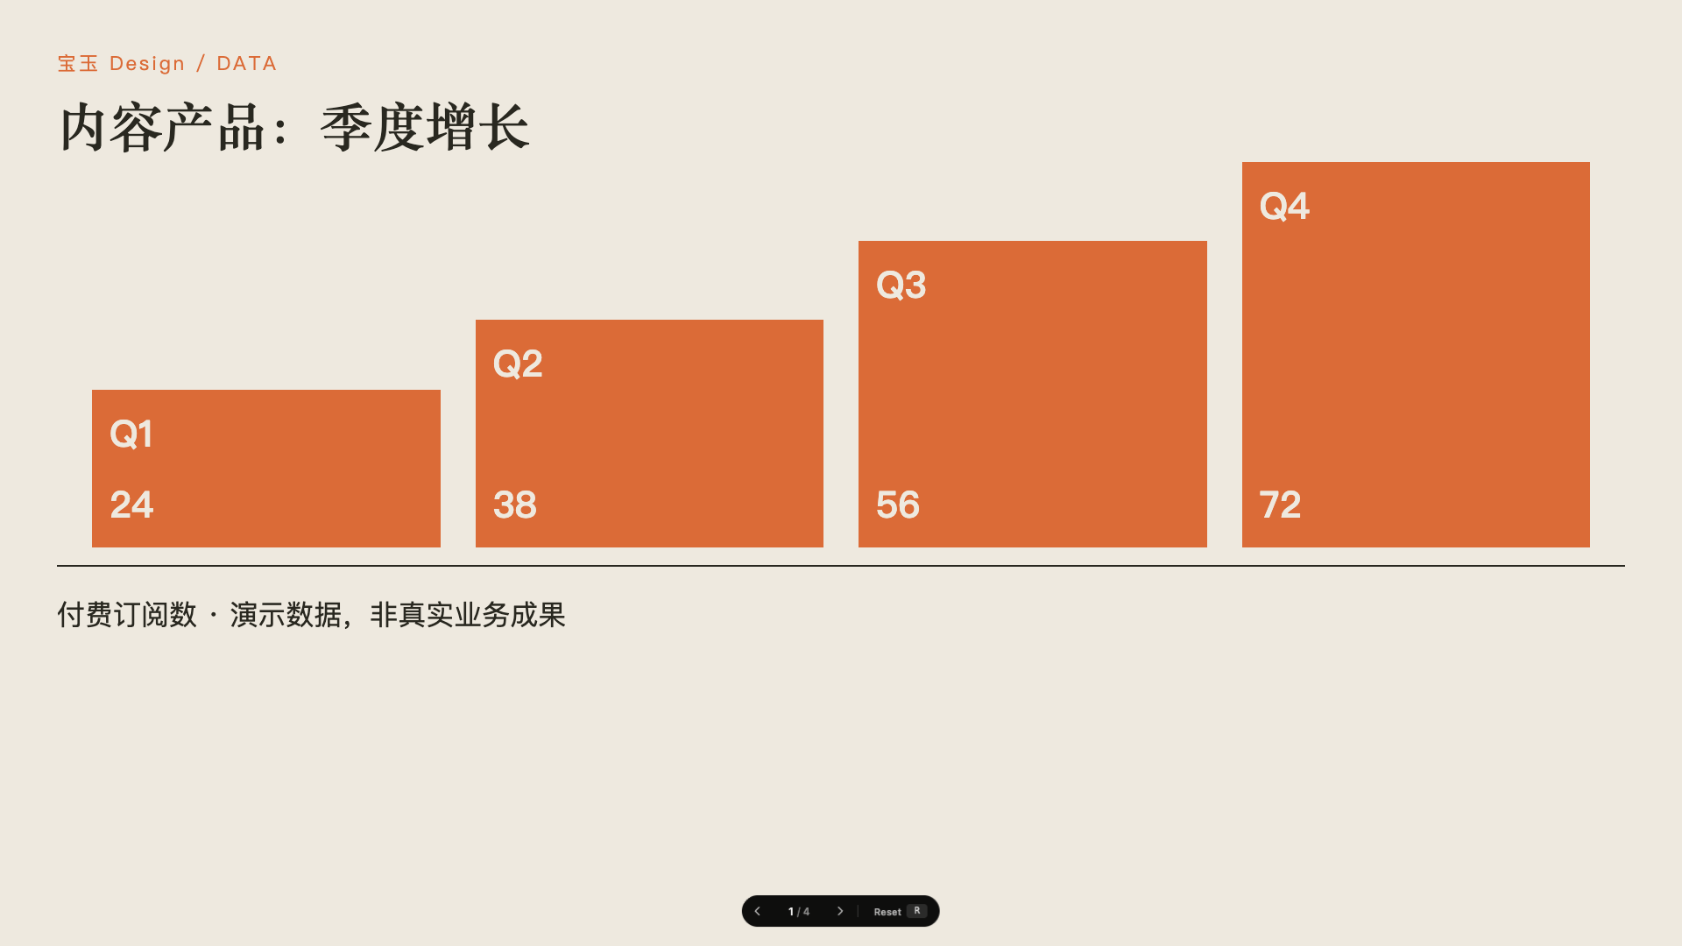
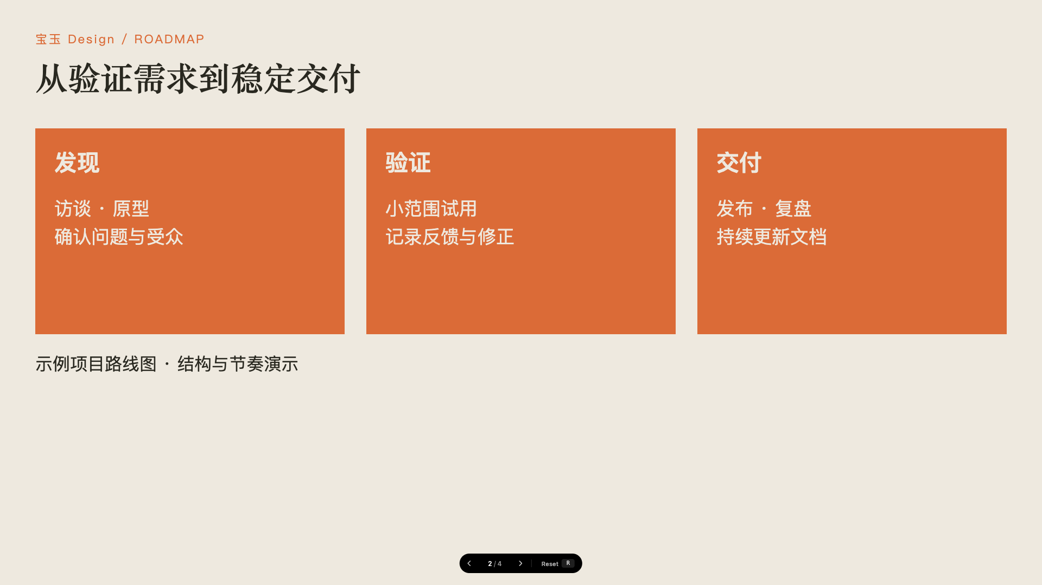
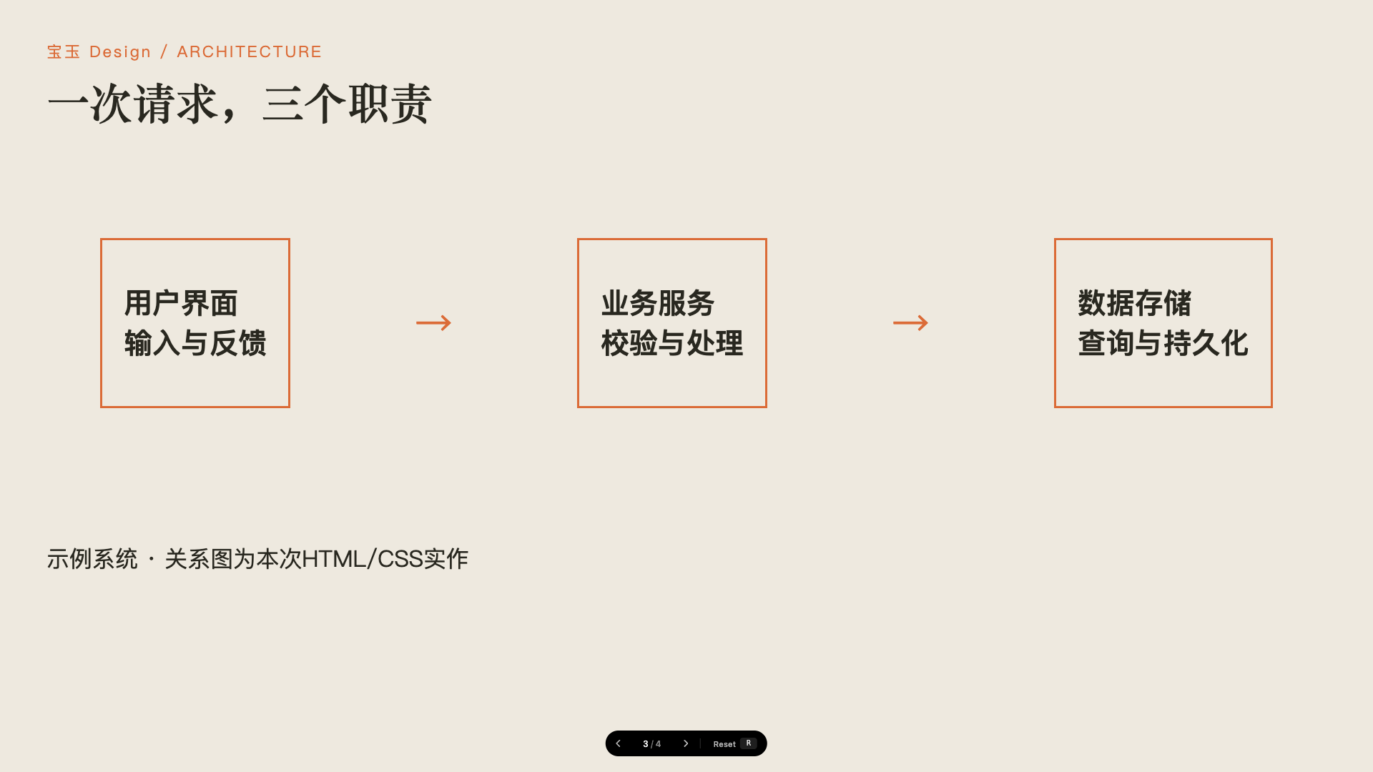
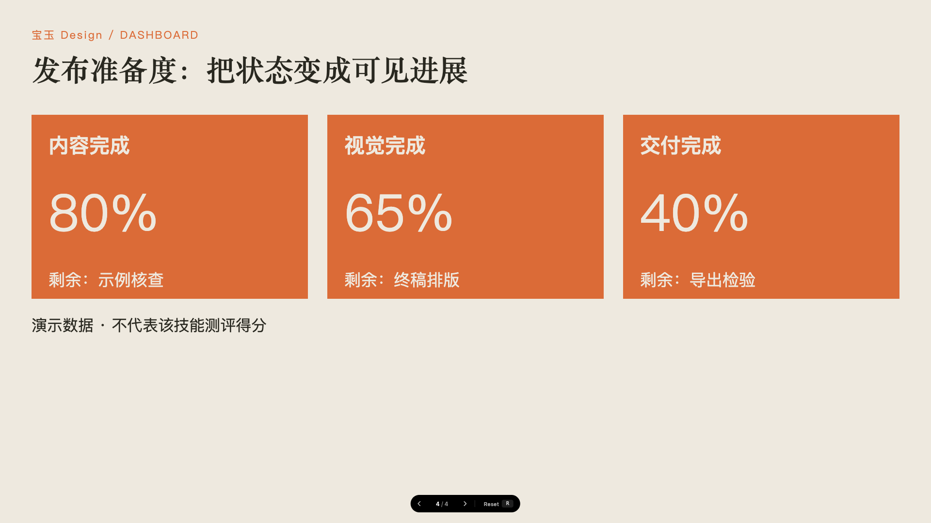
宝玉 Design
可交互的HTML设计工作台，带原生PowerPoint导出
典型场景
产品原型
品牌演示
设计系统
适合人群
设计师
产品团队
开发者
业务增长图 · 演示数据
产品路线图 · 示例项目
架构关系图 · 示例系统
交付看板 · 演示数据
作品来源逐图标注 · 四幅效果图 · 01 / 03

Slide 2
CAPABILITIES / 实际功能与边界
设计组件与系统工作流 · DOM到原生PPTX
官方deck-stage舞台
静态HTML直接编辑
官方Web Component负责缩放、翻页与打印。
静态叶子节点让文字保持直接可修改。
设计系统导入
原生PPTX导出
按绑定的品牌Token约束版式与组件。
官方DOM捕获器翻译为原生文字、形状和图片。
本次官方组件与导出路径
deck-stage
→
静态HTML
→
DOM捕获
→
原生PPTX
具体对象：本次三页源稿；功能流程示意，不代表性能测试。
边界① 导出仅针对结构化幻灯片 ② PowerPoint动画播放本次未验证
功能依据官方 SKILL / README · 02 / 03

Slide 3
DELIVERY / 固定口径
输出格式与编辑能力
输入格式
自然语言 / Markdown / 图片
本次实际产物
输出格式
HTML + 原生PPTX
三页原生PPTX；HTML为源稿，文本、基础形状和图片分对象。
原生文字
支持 · 本次导出文字对象
优先选它
原生形状
部分支持 · 简单几何与填充
设计组件与系统工作流是主要需求，且接受此制作路线。
原生图表/数据
未验证 · 不把图表图片算原生
图片
支持 · 独立图片对象
换另一条路线
母版/品牌
部分支持 · HTML/CSS品牌；母版未验证
需要Excel关联图表或严格企业母版。
修改方式
HTML重导出 / PPT对象编辑
运行依赖
浏览器 + Node.js
文档支持 ≠ 本次验证。原生图表、母版和桌面动画未验证。
JimLiu/baoyu-design · 03 / 03

